Slide 1
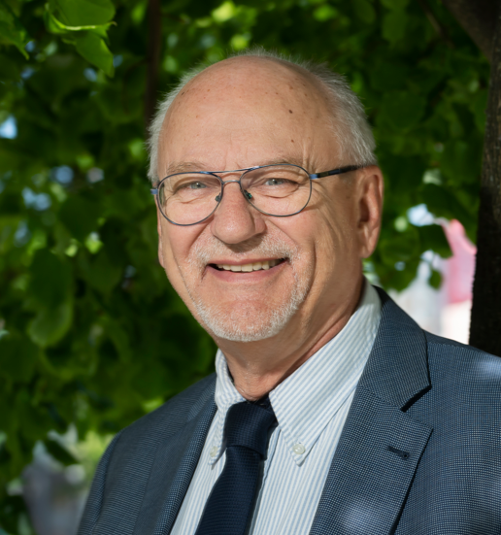
Nya rapporter- Varför får jag vänta olika länge på operationer beroende på var jag bor? SPOR Användarmöte 2025-03-21
Gunnar Enlund
Biträdande registerhållare SPOR
Överläkare AnOpIva Akademiska sjukhuset
It- samordnare Region Uppsala

Slide 2
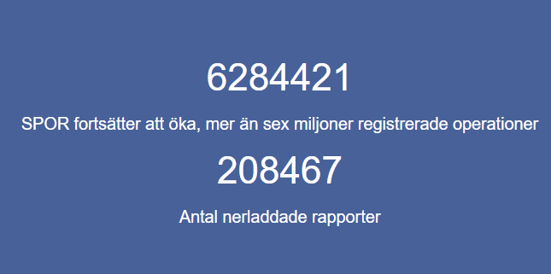
Vad har SPOR för grund att stå på Dagsläget 2025-03-09
www.spor.se
SPOR har
98 % täckning operationer i Regionalt drivna sjukhus.
Cirka 40 % täckning av Privat drivna sjukhus
Alla rapporter är dagligen uppdaterade.
Kvalitetssäkrat - Mindre än 1 % korrupta data. Ingen dubbelregistrering.

Slide 3
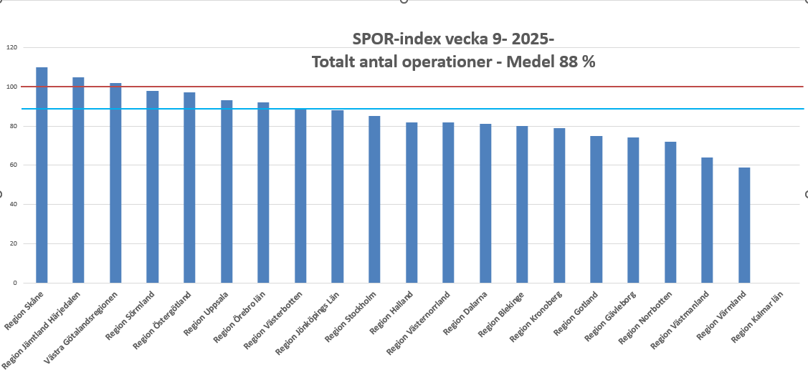
En grundläggande ojämlikhet är att många regioner inte klarar samma kapacitet som år 2019

Slide 4
Totalt antal op sorterat v 11-2025. Inte ikapp produktion HT 2019 nationellt.

Slide 5
OBS – det är den elektiva delen som är möjlig att förändra! 2020-03-01 till 2020-09-30 Jämför samma period 2019

Slide 6
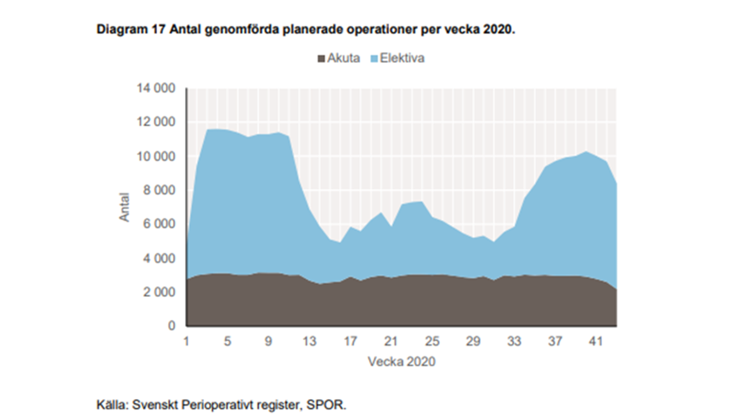
Lärdom av Coviden – det är de planerade ingreppen som vi akut kunde minska 2020

Slide 7
På opsidan –
hur står det till med
jämlikheten??

Slide 8
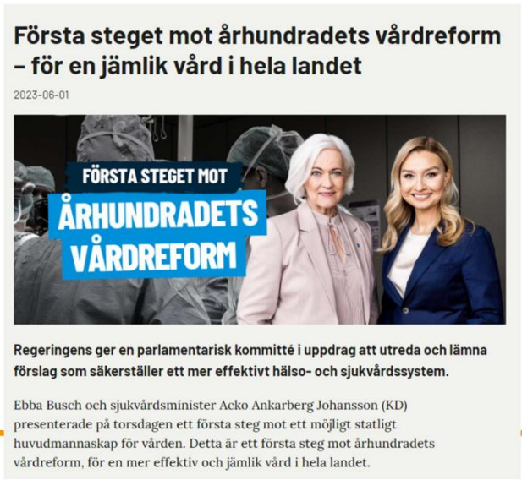
Målet är Jämlik vård – 2023-06-01
2023-05-25

Slide 10
Sveriges 21 Regioner
På opsidan –
Hur står det till med jämlikheten??
SPOR kan beskriva den
Geografiska
Jämlikheten!

Slide 11
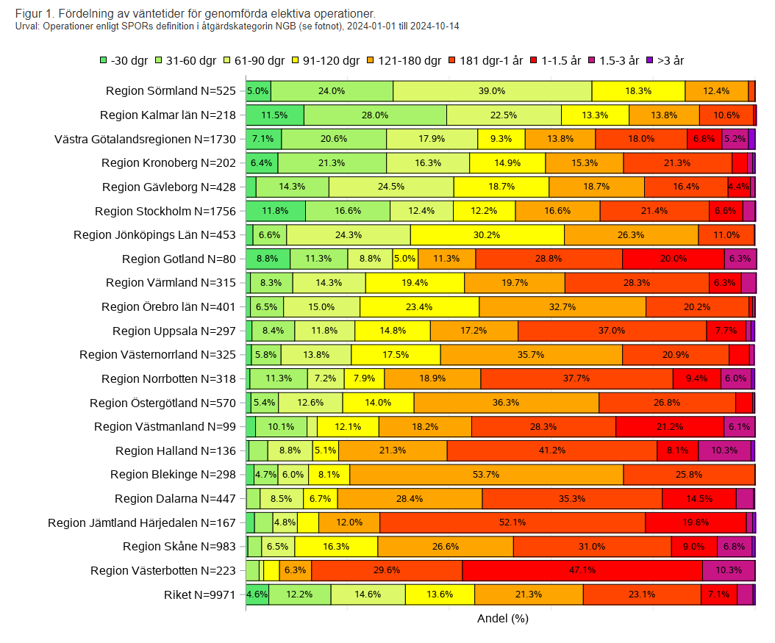
Reella Väntetider
Väntetid för NGBxx - Knäproteser perioden 240101-241014

Slide 12
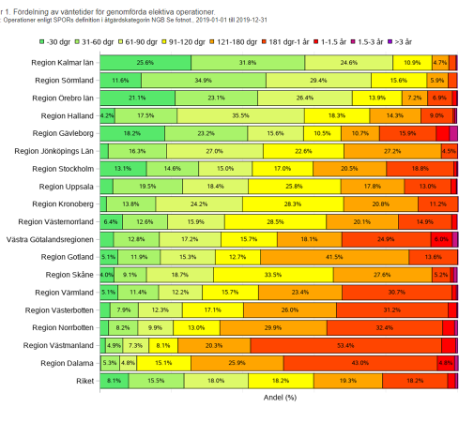
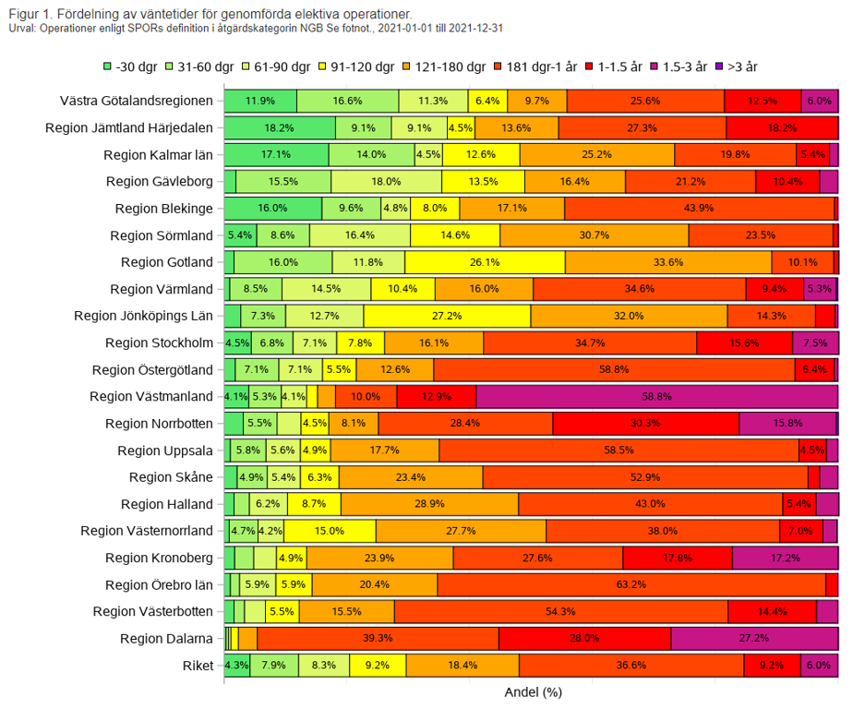
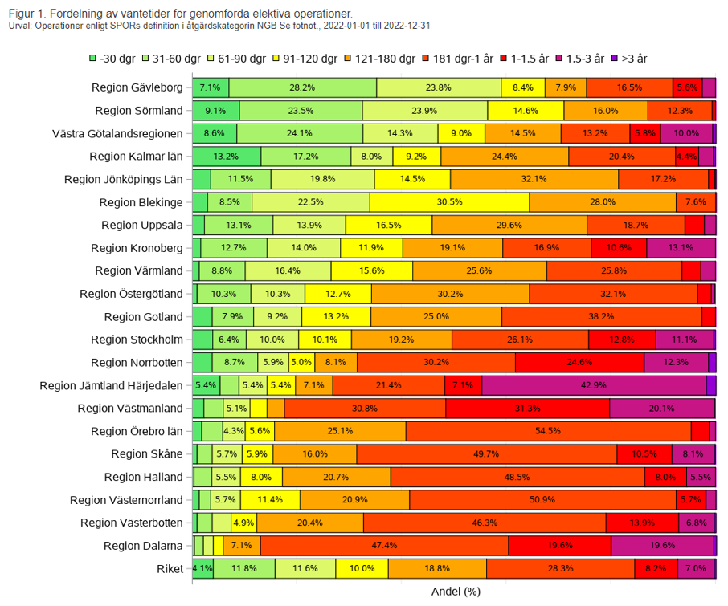
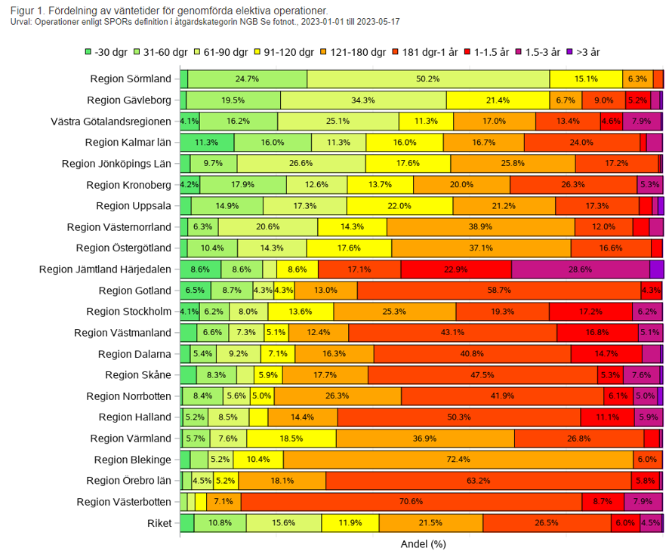
2019
2020
2021
Knäproteser primära NGBxx
2019 – 2020 – 2021 (sämst)
2022 (aningen bättre) - 2023 2023 – bättre men inte ikapp 2019
2022
2023

Slide 13
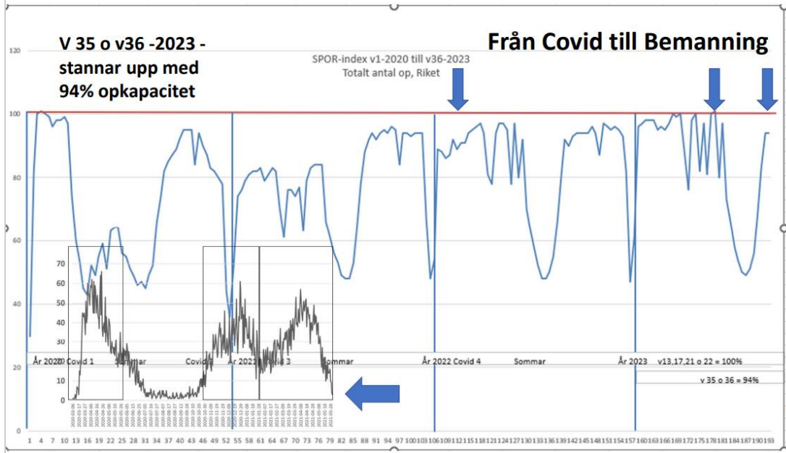
2020
2021
2022
2023

Slide 14
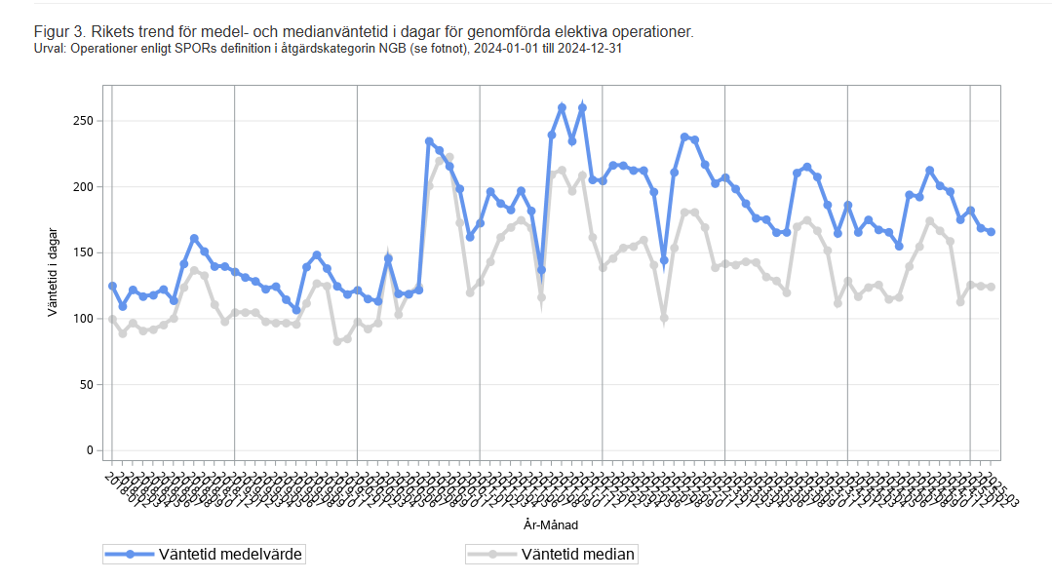
Primära knäproteser 2018-01-01 till 2025-03-11
2018 2019 2020 2021 2022 2023 2024

Slide 15
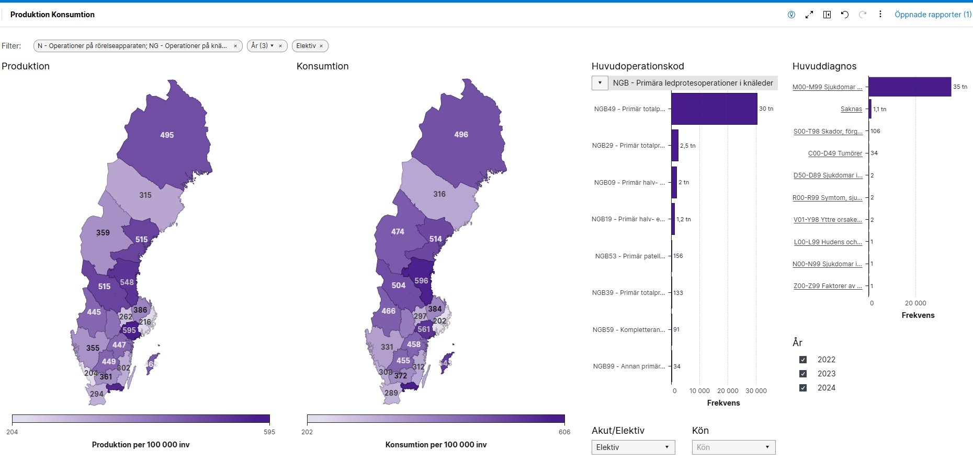
Knäprotes 2022-2024 Produktion – Konsumtion 289 i Skåne och 596 i Gästrikland per 100.000 inv

Slide 16
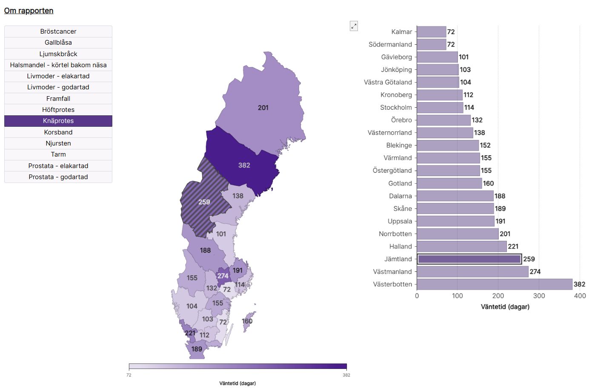
Låt oss följa Jämtland 2024 - Knäprotes primära Väntetider median dagar. Median 259 dagar i Jämtland – 72 i Kalmar och Södermanland

Slide 17
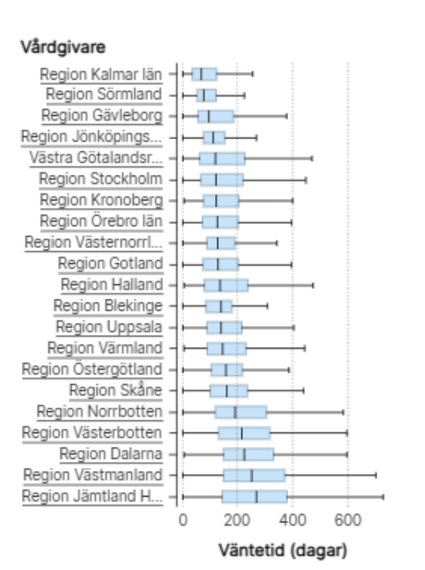
Låt oss följa Jämtland 2024 - Knäprotes primära Väntetider median dagar. Median 259 dagar i Jämtland – 72 i Kalmar och Södermanland

Slide 18
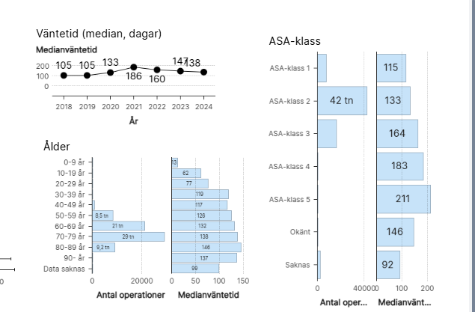
Primär knäprotes ASA 3 – får vänta längre än ASA 1-2. Sjukare får längre väntetider = funktion av vårdplatsbrist
Primär knäprotes

Slide 19
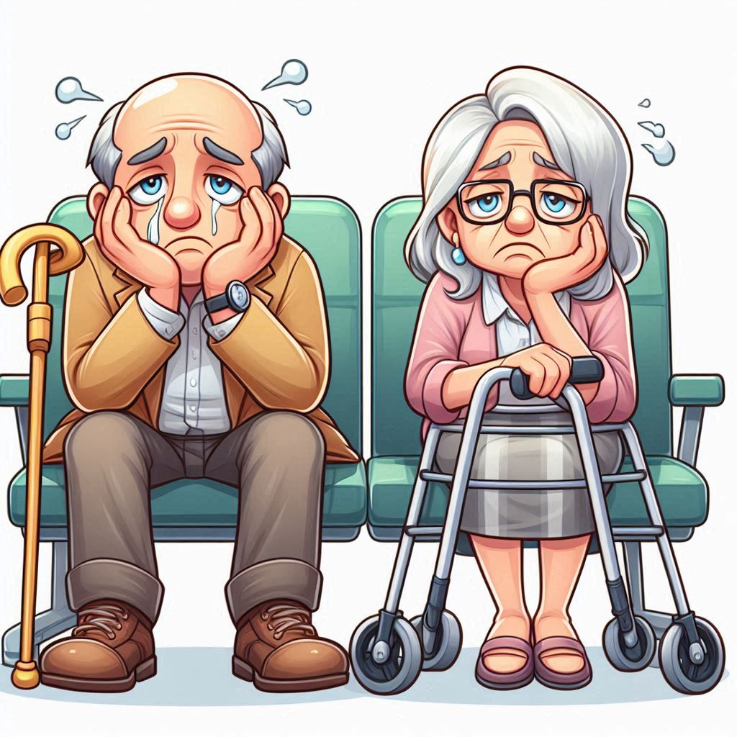
På opsidan – hur står det till med jämlikheten? Ner en nivå till från Region till Sjukhus
SPOR hemsida: www.spor.se

Slide 20
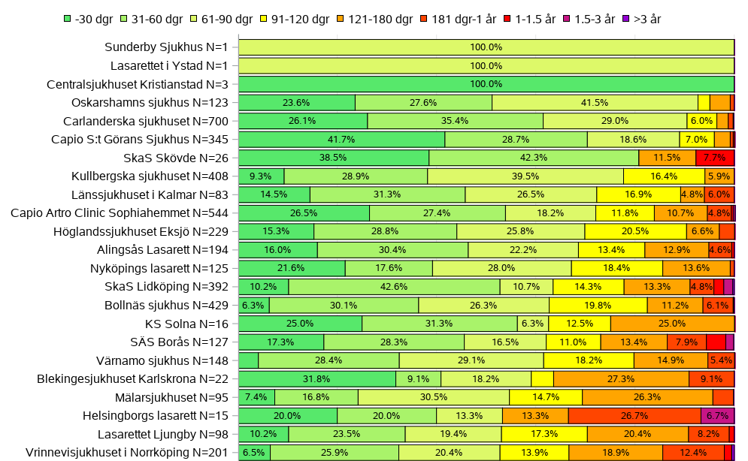
Reella väntetider per sjukhus 2024 - Höftprotes – kortaste väntetider

Slide 21
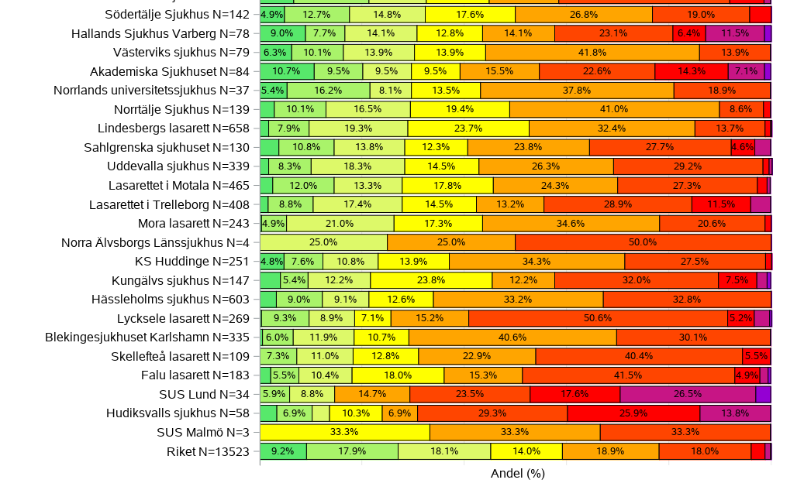
Reella väntetider sjukhus – LÄNGST väntan 2024 - Höftprotes

Slide 22
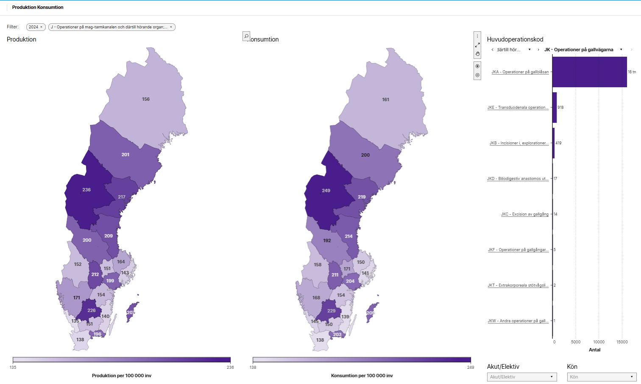
Jämtland – storkonsument av galloperationer – JKA21 249 jmf med 138 i Skåne/ 100.000 inv. Något för kloka kliniska val att se på.

Slide 23
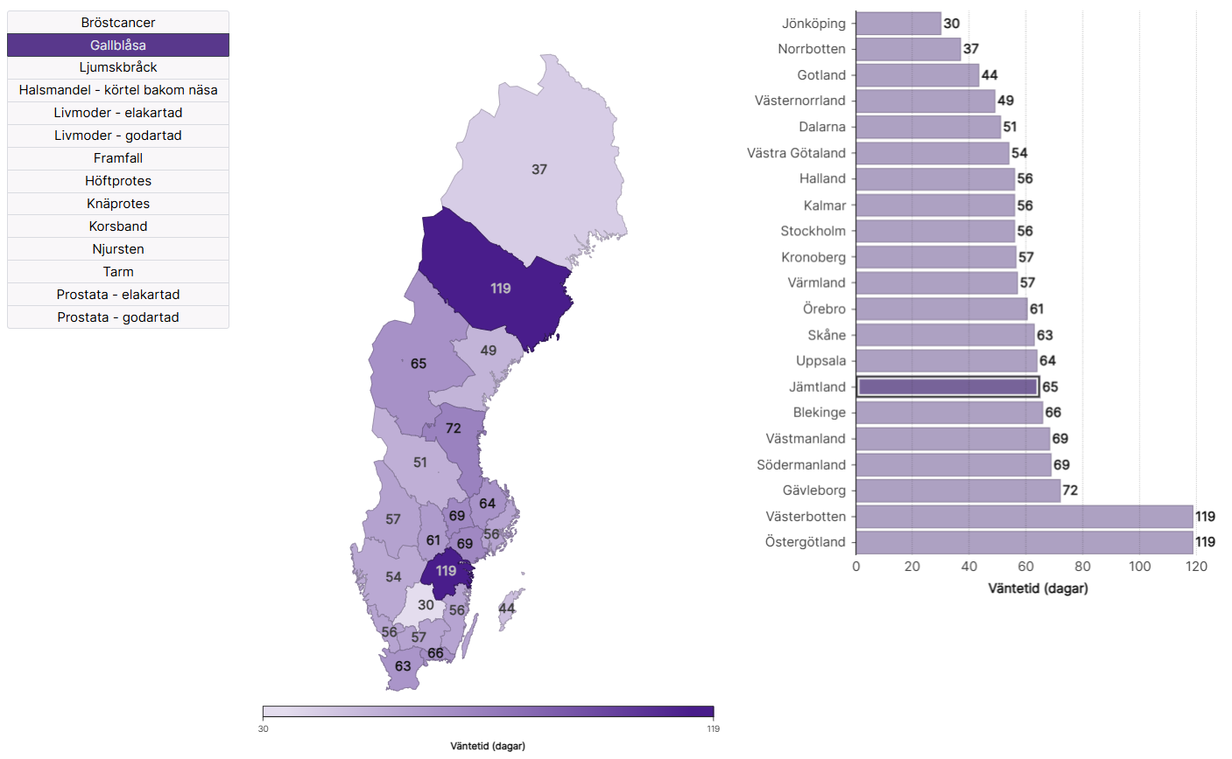
Bild på Laparoskopisk galloperation väntetider

Slide 24
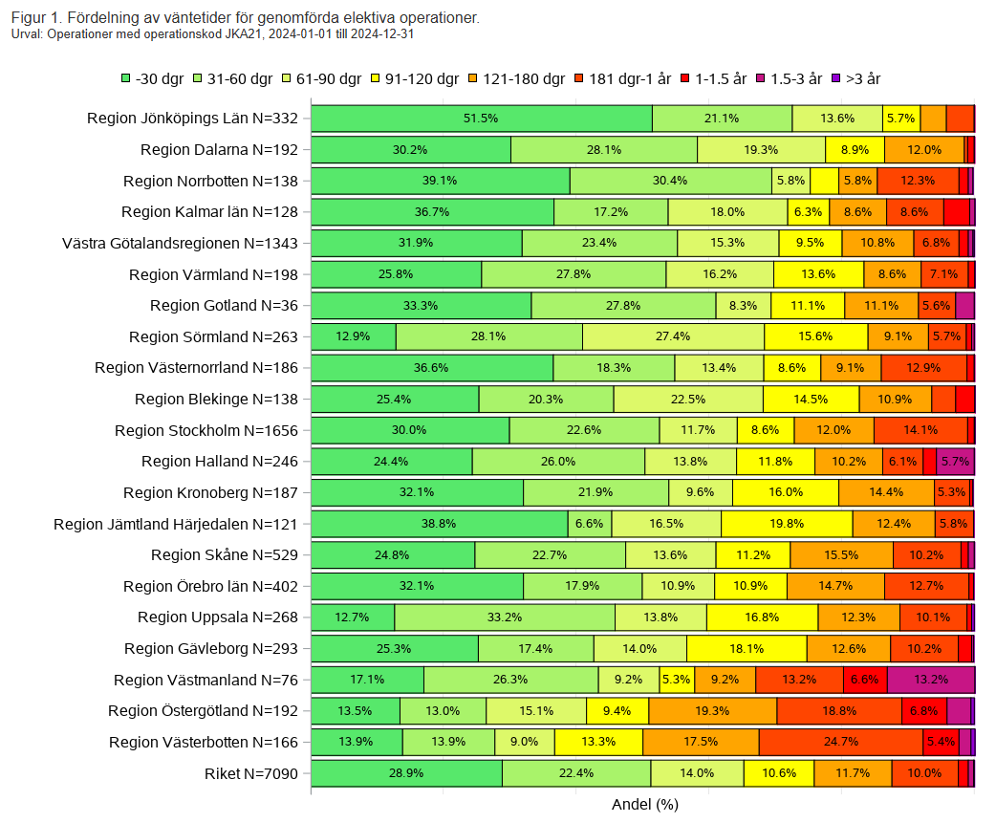
Väntetider Lapgalla 2024

Slide 25
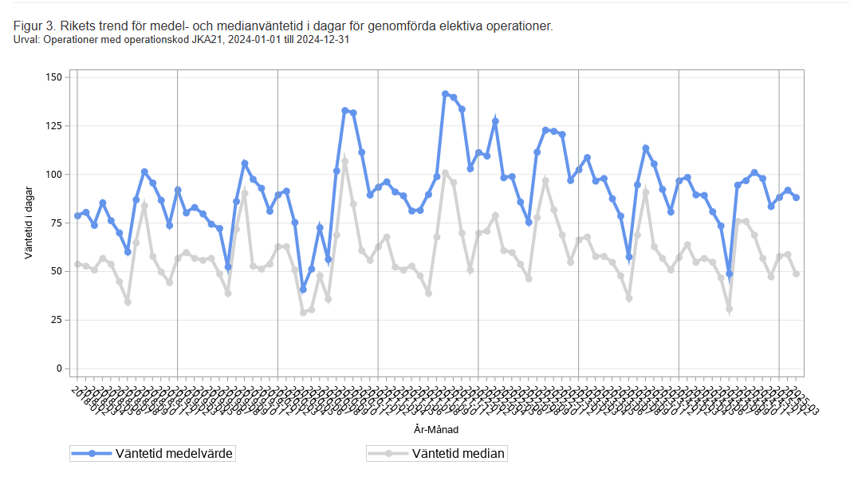
Lapgallor 2018 till mars 2025
2018 2019 2020 2021 2022 2023 2024

Slide 26
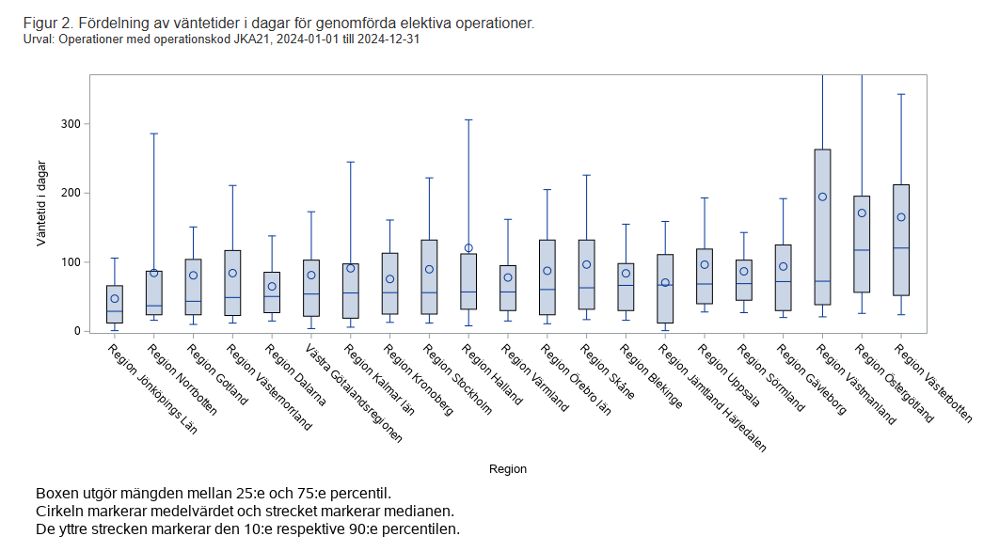
Gallop 90 % 75 % medel o median - 25 % 10 %
%

Slide 27
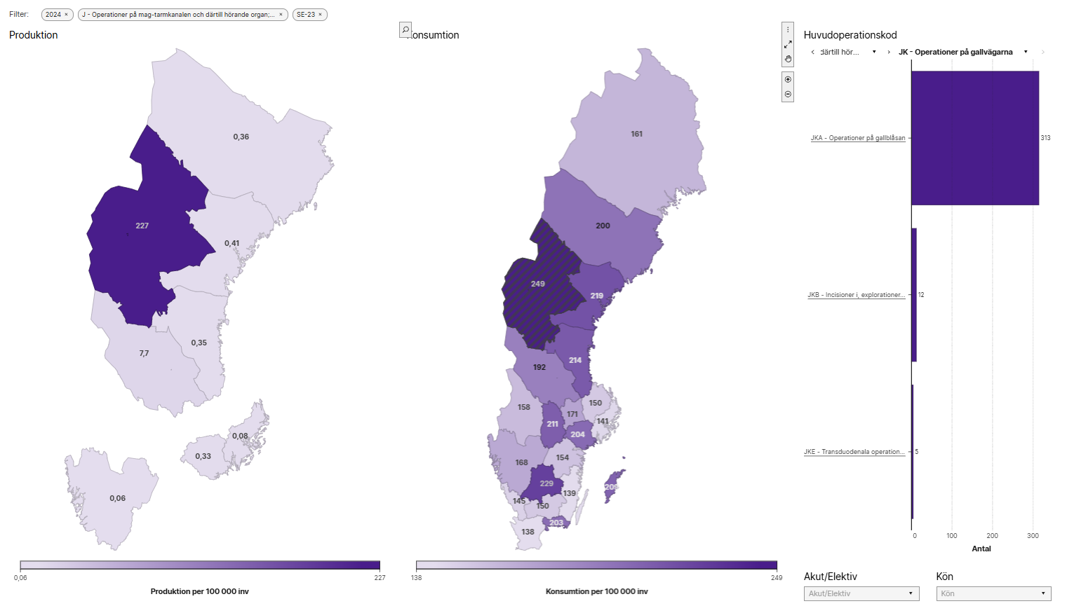
Galloperationer 2024 av jämtlänningar. 249 konsumeras, 227 produceras Diff 22 op - Flöden mellan regioner går att följa! Vårdguideuppföljning

Slide 28
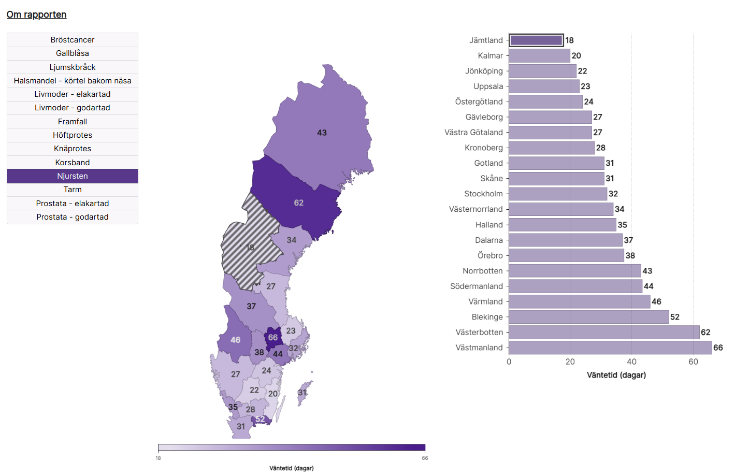
Låt oss följa Jämtland 2024 – Njursten Väntetider - kortast tid Horisontell prioritering –jämför med deras knäproteser!
Knäproteser

Slide 29
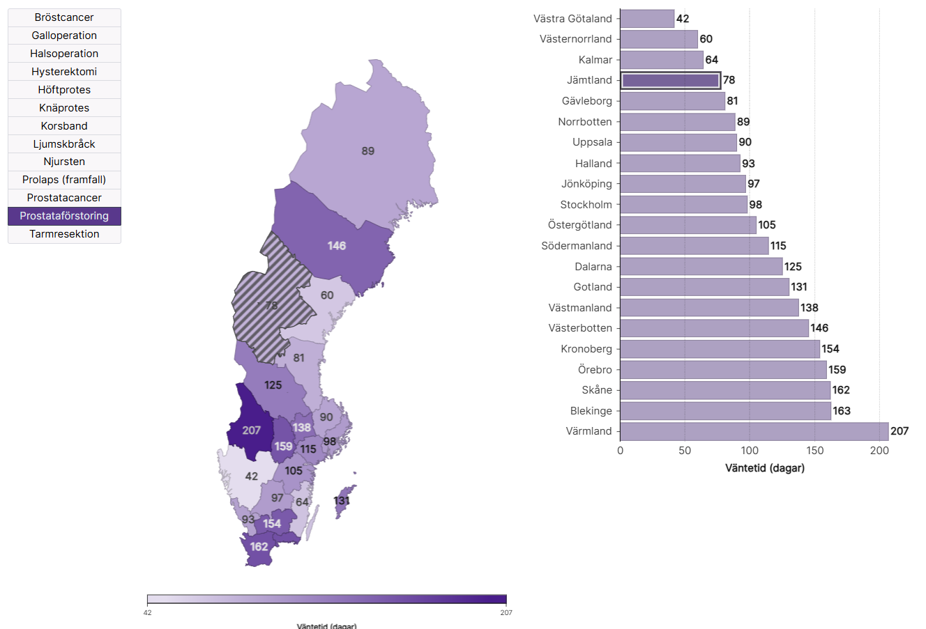
Låt oss följa Jämtland 2024 –Prostataop godartad korta väntetider - Horisontell prioritering Urologi Ortopedi

Slide 30
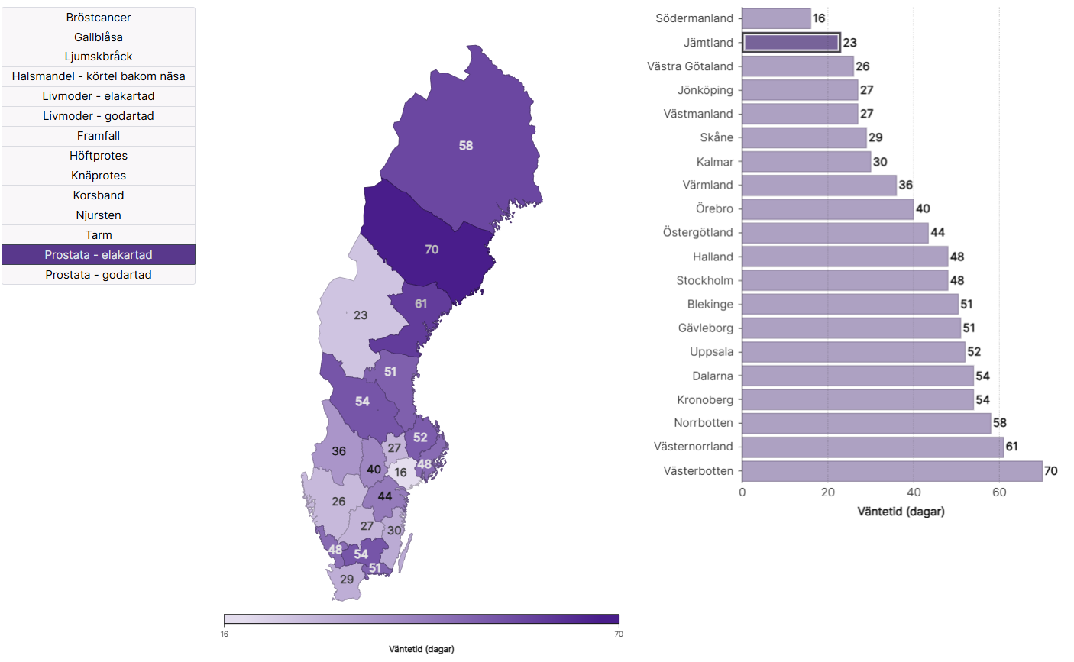
Prostata elakartad – Jämtland – Horisontell prio

Slide 31
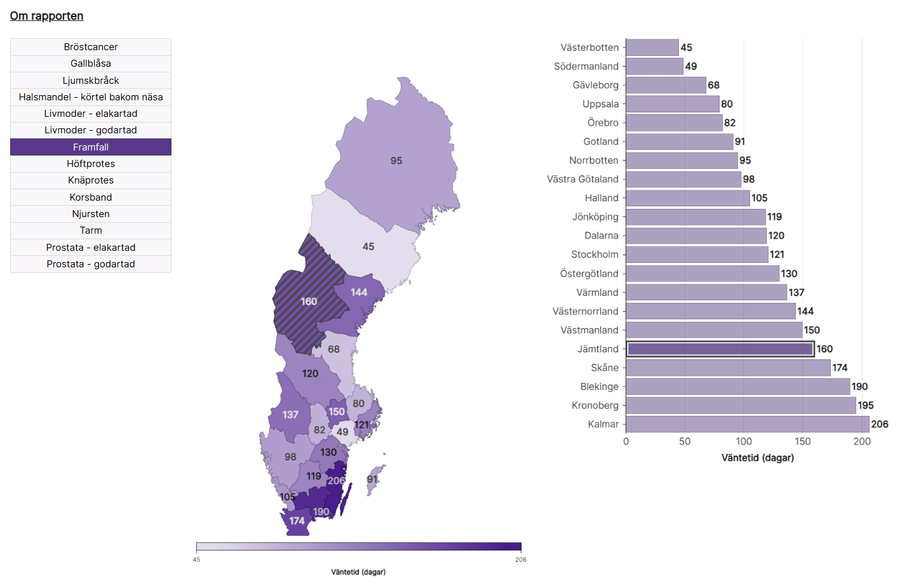
Framfall varierar väntetider mellan 45 dagar i Västerbotten till över 190 dagar i Blekinge, Kronoberg och Kalmar.

Slide 32
Diagnos ställd
Geografiskt har vi inte
en jämlik vård i Sverige
Brist på uthållig tillgänglighet av operationsresurs?
Hur kan vi ha så här stora skillnader ?
Idé – följ Danmarks väg
Nationalisera sjukvården

Slide 33
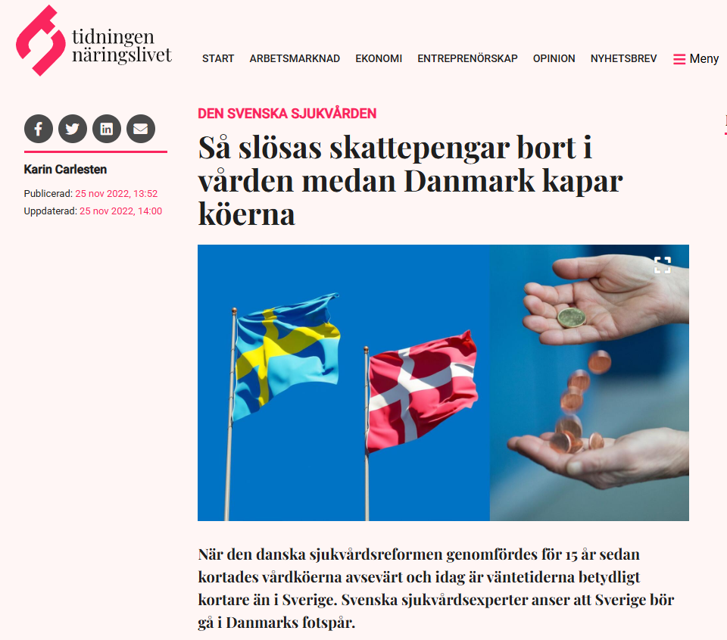
2022-11-25

Slide 34
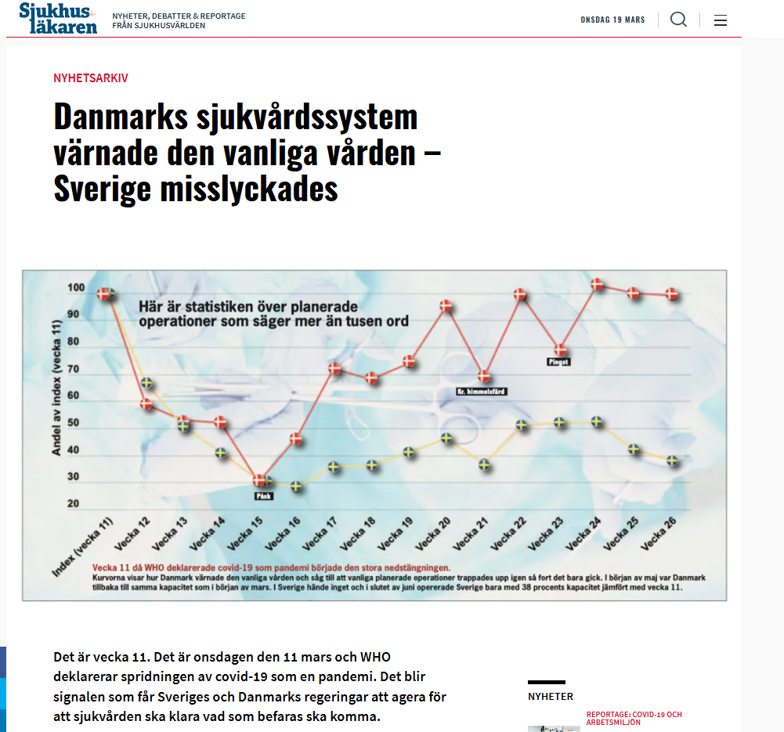
V11 2020 Vad hände sedan?

Slide 35
Fokusera på en rapport – Checklista inför säker kirurgi
SPOR hemsida: www.spor.se

Slide 36
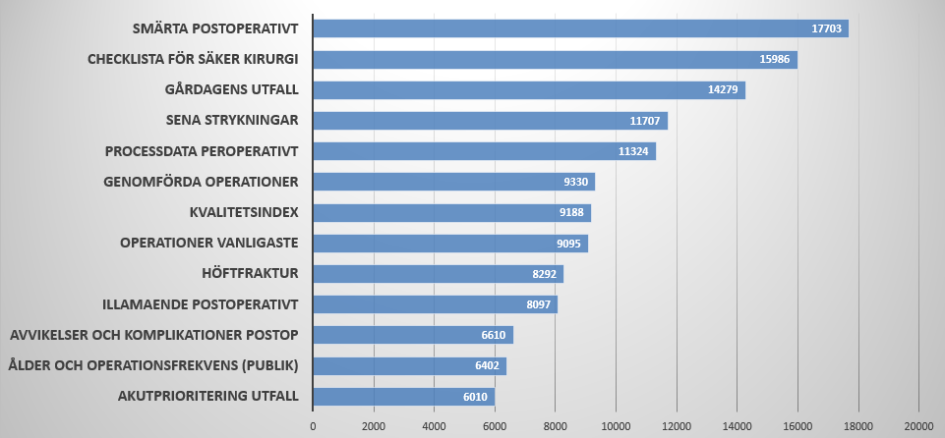
En av mest körda SPOR rapporter 15,986 av 208,467 nedladdade

Slide 37
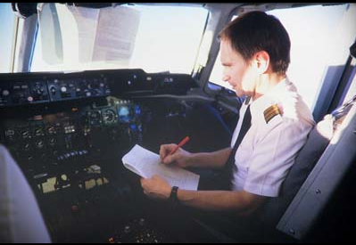
Om checklistor
Första checklistan inom flyget skapades efter en crash av en Boeing B-17 den 30 oktober 1935 i USA
Besättningen glömde att frigöra roderlåsen.

Slide 38
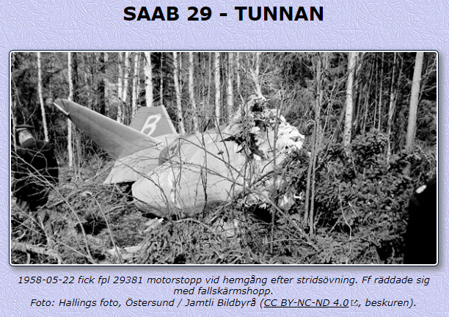
Lite Svensk flyghistorik
Svenska Flygvapnet började använda
checklistor under 1940-talet, särskilt med introduktionen av mer komplexa flygplan som J 22, J 28 (Vampire) och senare J 29 Tunnan.
Av flygvapnets 661 Tunnor J29 avskrevs 243 st efter haverier (37 %) (1948 till 1978).
Checklista obligatoriskt i Sverige 1960 då jetflygplanet Caravelle infördes.

Slide 39
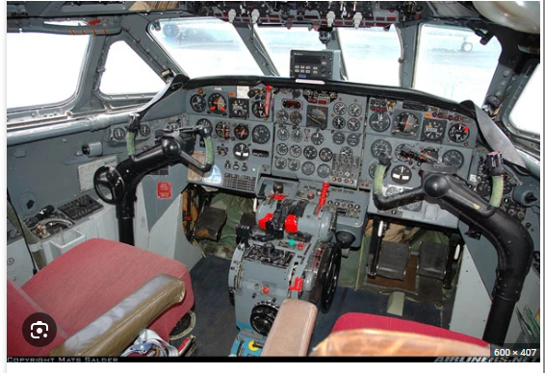
Checklistor obligatoriska 1960 – När Caravelle infördes

Slide 41
Böcker av Atul Gawande : Complications 2002 och Checklist Manifesto 2009
Projektet leddes av Atul Gawande, en kirurg, författare och professor vid Harvard. Gawande är känd för sitt arbete med patientsäkerhet och har spelat en nyckelroll i utformningen av checklistan.
Hans team samlade data från olika sjukvårdssystem världen över för att säkerställa att checklistan kunde vara universellt tillämpbar, oavsett resurser

Slide 42
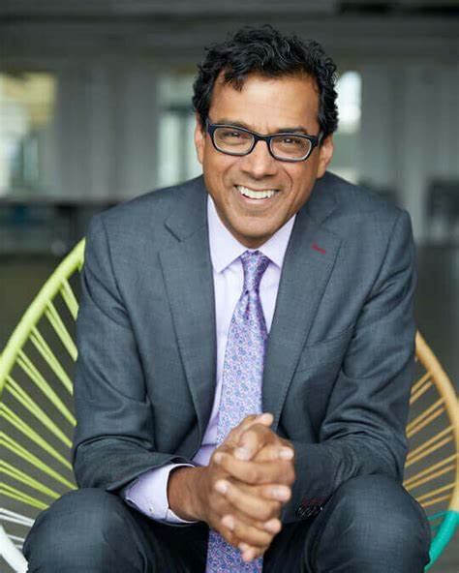
Kirurg på Harward ordförande – Atul Gawade
WHO:s checklista för säker kirurgi (Surgical Safety Checklist) introducerades år 2008 som en del av WHO:s initiativ Safe Surgery Saves Lives. Checklistan utvecklades av World Health Organization start 2004 i samarbete med ett internationellt team av experter inom kirurgi, anestesi, omvårdnad och patientsäkerhet.

Slide 44
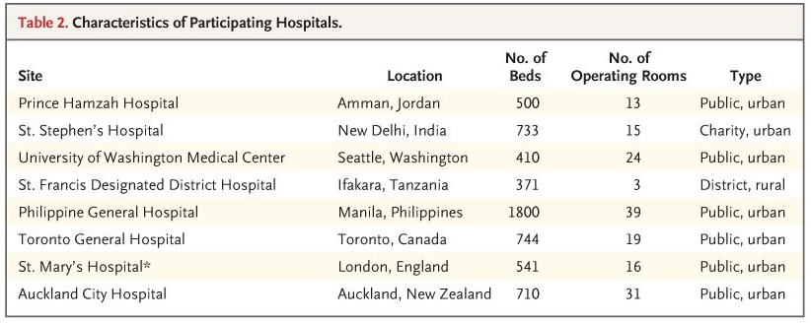
Artikel publicerad 2009
36 % lägre mortalitet

Slide 45
Syfte och mål
Checklistan skapades för att:
Förhindra vanliga kirurgiska komplikationer.
Förbättra kommunikationen i operationssalen.
Säkerställa att grundläggande steg inte förbises som att - kontrollera rätt patient, - rätt procedur och - korrekt förberedelse.

Slide 46
2008 juni

Slide 47
Infördes 2008
Jon Albäck
Uppdaterades 2018 juni

Slide 48
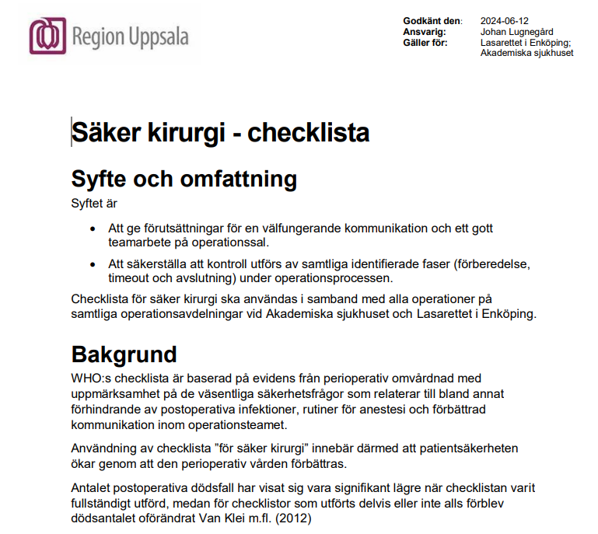

Slide 49
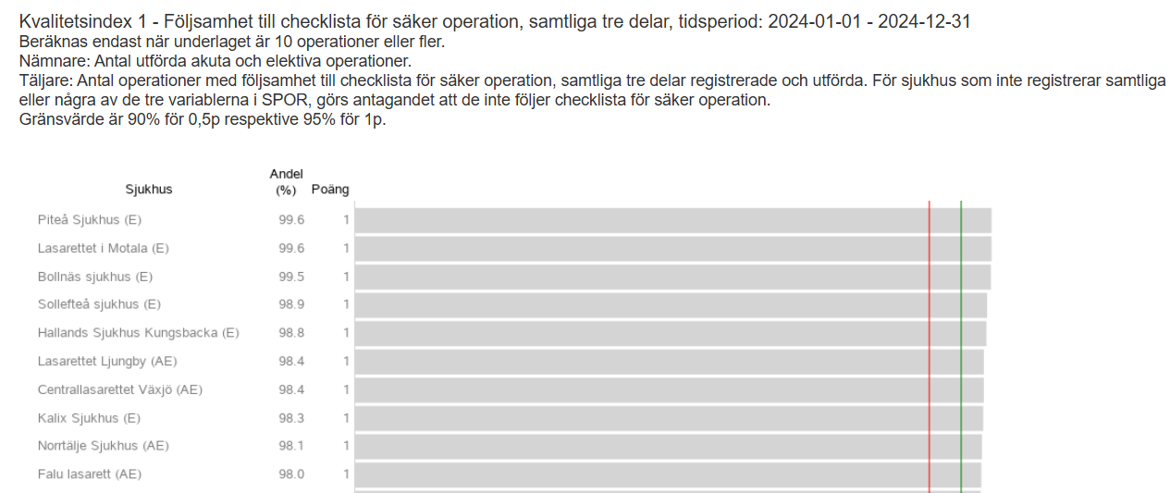
Följsamhet checklista Sverige 2024

Slide 50
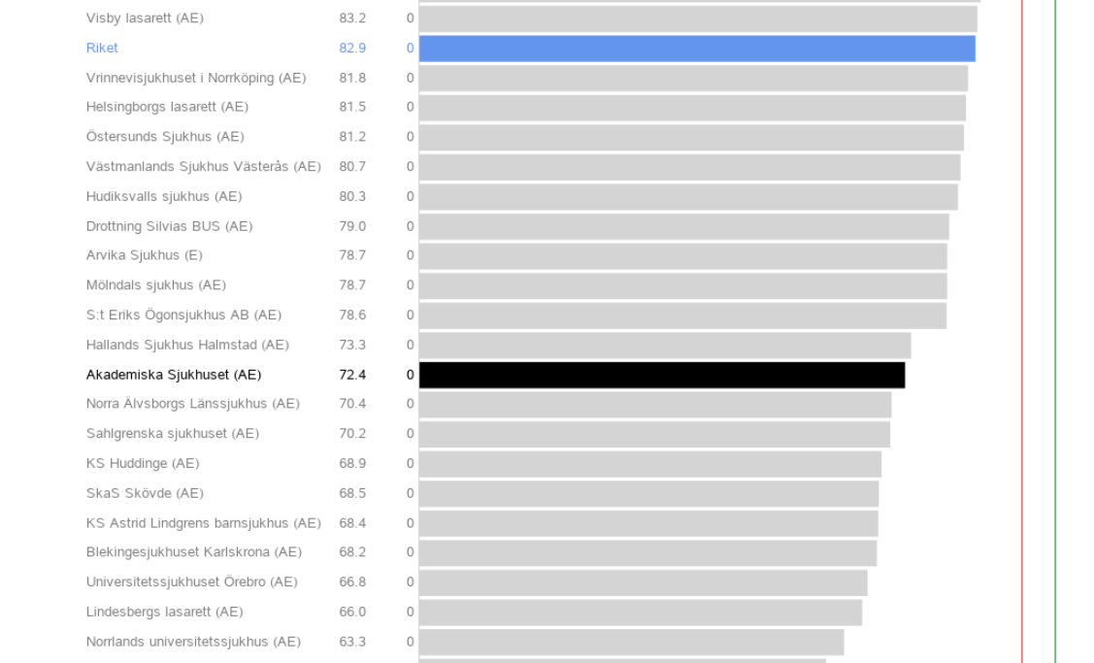

Slide 51
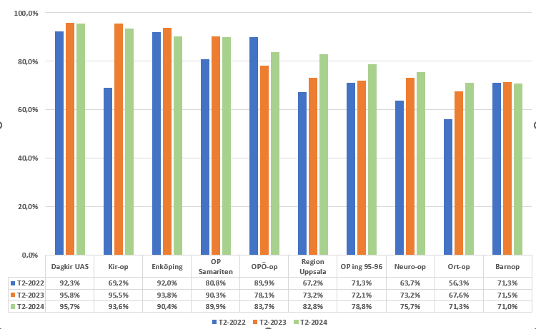
Följsamhet av checklista i Region Uppsala 2022 till 2024 andra tertialet

Slide 52
Gör Checklistan fortfarande någon nytta idag?
SPOR-siffror jämför i modern tid 2019 till 2023
Information finns i SPOR vid varje op om checklistan har använts eller inte

Slide 53
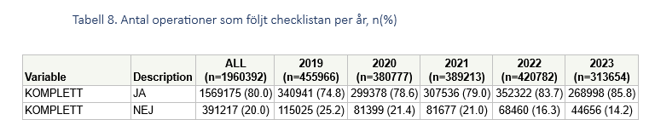
Studiepopulationen 1.960.392 op – 20 % inte använt Följsamhet till checklistan 2019 till 2023

Slide 54
Checklista för säker kirurgi
Minskad 30-dagarsmortalitet med 33 %
för både akuta och planerade operationer under perioden 2019 till 2023.
 | Ej checklista |  | Checklista
 | Antal operationer | Död inom 30 dagar | Antal operationer | Död inom 30 dagar | Skillnad i mortalitet
AKUTA | 133485 | 4,8% | 529525 | 3,3% | -33%
PLANERADE | 254654 | 0,5% | 1036209 | 0,3% | -33%

Slide 55
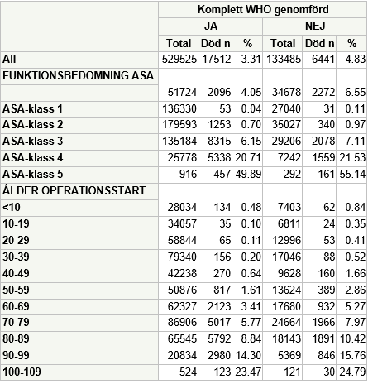
Akuta op WHO Ja 529.525, WHO Nej 133.485 Ålder – Checklista signifikant i alla åldrar!

Slide 56
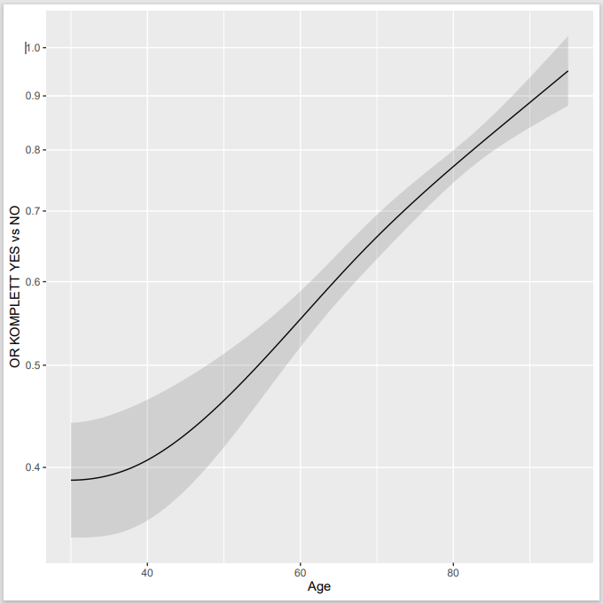
Checklista för säker kirurgi
Minskad 30-dagarsmortalitet efter akut operation i alla åldersgrupper.
58% för 40-åringar
55 % för 50-åringar
45 % för 60-åringar
34 % för 70-åringar
23 % för 80 åringar
12 % för 90-åringar

Slide 57
Tack för uppmärksamheten!

Slide 58
